Slide 1
Mr. Skyful
Enara Beitia, Miren Murua, Olatz Iriondo eta Mario Ferriz

Slide 2
Kaixo: Gure katalogoa aurkeztuko dizuegu, gure produktuak gustokoak izatea espero dugu. Bildalketa gastuak ez dira produktuen prezioetan sarturik egongo. Besterik gabe, agur bero bat.
AURKEZPENA
INTRODUCCIÓN
Hola:
Ahora os vamos a ofrecer nuestro catalogo, esperamos que nuestro producto sea de vuestro agrado. Los gastos de envió no estarán incluidos. Los precios de nuestros productos serán variables.
Dicho esto, un saludo.

Slide 3
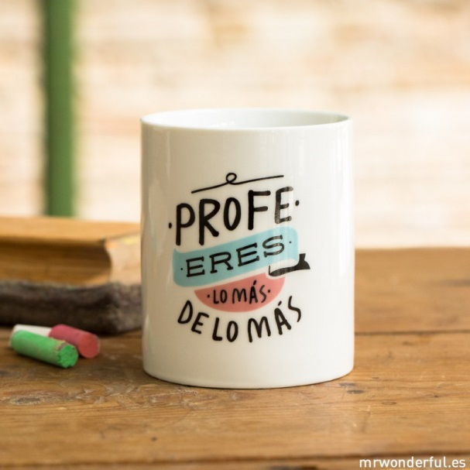
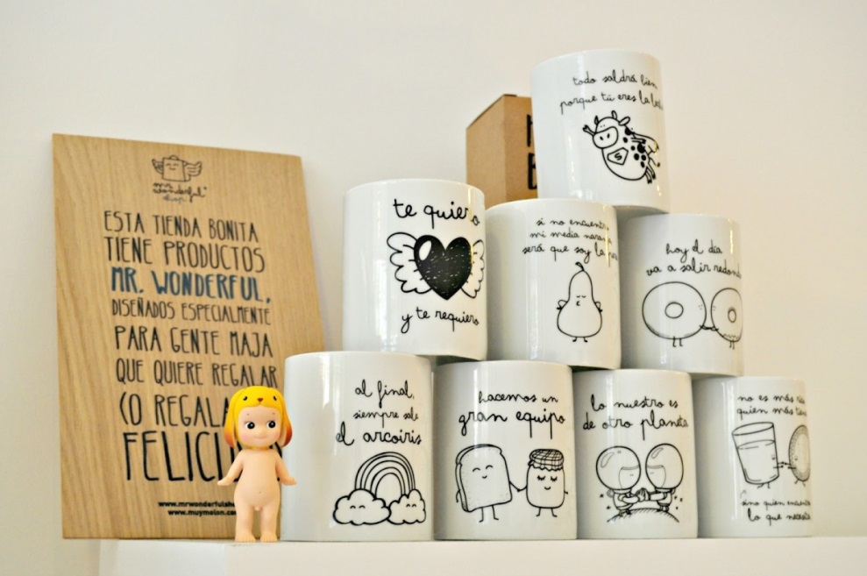
TAZA PERTSONALIZATUAK
DESKRIBAPENA: Taza pertsonalizatuak salzen ditugu, zuek eskainitako esaldiekin.
PREZIOA: 3€
DESCRIPCIÓN: Vendemos tazas personalizadas, con las frases que nos ofrecéis vosotros.
PRECIO: 3€

Slide 4
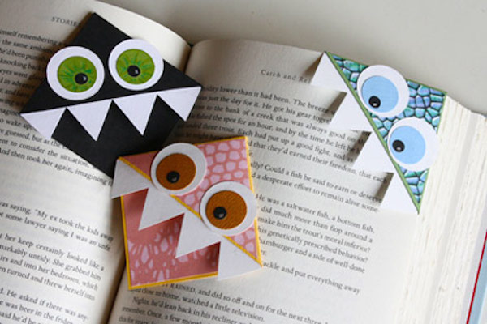
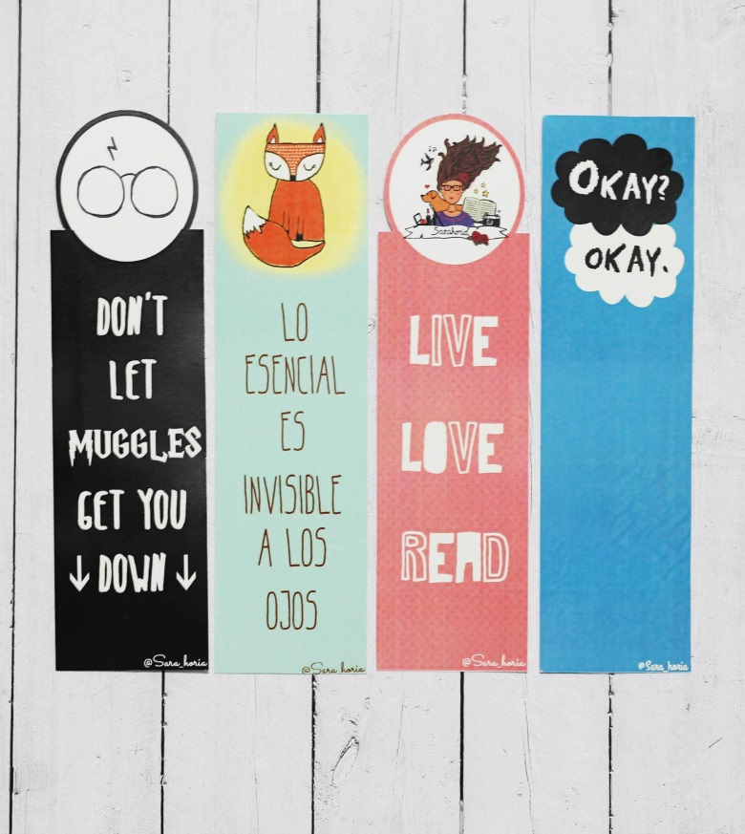
MARKAGAILUA / MARCAPAGINAS
DESKRIBAPENA: Markagailu originalak eta geuk eginikoak saltzen ditugu adin guztietako irakurleentzat.
PREZIOA: 1€
DESCRIPCIÓN: Vendemos marcapáginas originales, caseros y personalizables para todo el público.
PRECIO: 1€

Slide 5
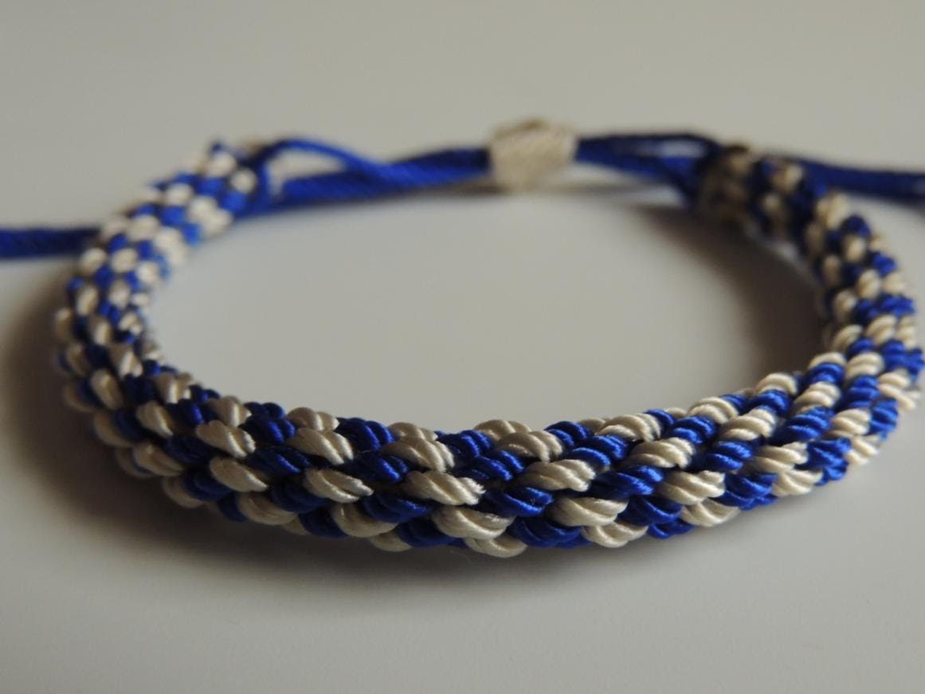
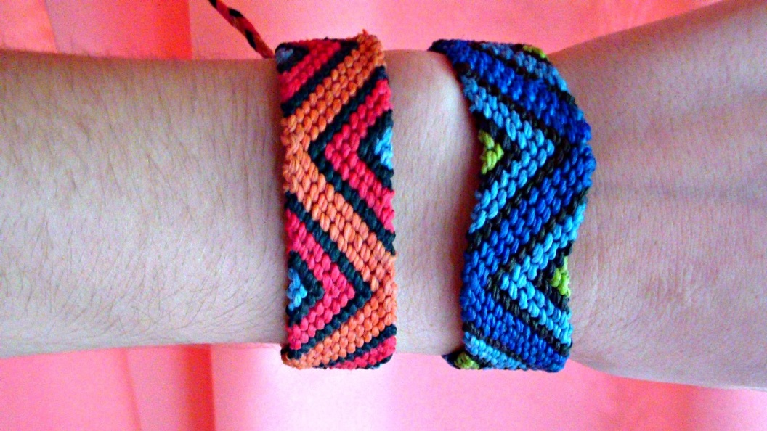
PULTSERAK PULSERAS
DESKRIPZIOA: Etxean eginiko harizko pultserak.
PREZIOA: 2€
DESCRIPCIÓN: Pulseras hechas a manos con hilo.
PRECIO: 2€

